Slide 1
تقييم وتقويم درجات حرارة سطح الأرض بمدينة قنا باستخدام الجيومعلوماتية والاستشعار عن بعد

Slide 2
هيثم شعبان خلف محمد.
الاســــــــم :
الوظيفة :
الخلفية العلمية :
الخبرات :
محلل نظم معلومات جغرافية GIS Analyst.
باحث ماجستير في التخطيط المكاني الذكي.
-إعداد أعمال GIS الخاصة بإعداد المخططات التفصيلية للمناطق غير الآمنة بقنا.
-إعداد قاعدة البيانات الجغرافية (GDB) والأطلس العمراني وتطبيقات الويب المكانية لجامعة جنوب الوادي.
-إعداد لوحات التمركزات المكانية لوحدات الإسعاف بهيئة الإسعاف المصرية وكفاءة تغطيتها بمراكز محافظة قنا .

Slide 3
إعداد أداة برمجية (نموذج تحليل مكاني متعدد المعايير MCDA ) يقوم بتحديد أفضل الممارسات التي تعمل على خفض درجة الحرارة بالمدينة وفق نتيجة التحليل متعدد المعايير الذي يعتمد على عدة طبقات من البيانات المكانية والإحصائية.
فكرة المشروع :
الفئة المستفيدة :
الميزة التنافسية:
سكان مدينة قنا والمترددين عليها.
القابلية للتكرار والقياس والتطوير المستمر.

Slide 4
الأثر الاقتصادي:
خلق سوق عقاري أكثر قوة.
الأثر الاجتماعي:
توفير بيئة جاذبة للسكان.
نشر الوعي البيئي تجاه قضية التغيرات المناخية.
حث المجتمع المدني على المشاركة في قضية الحد من آثار التغيرت المناخية
الحد من ارتفاع درجات الحرارة.
خلق بيئة نظيفة وهواء أكثر جودة.
المحافظة على الصحة العامة للسكان.
الأثر البيـــــــئي:

Slide 5
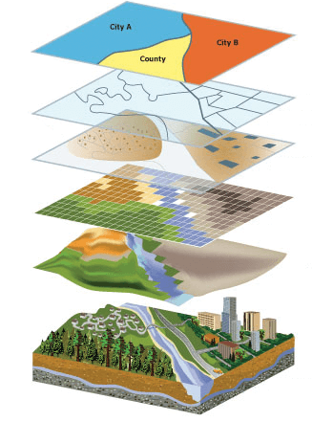
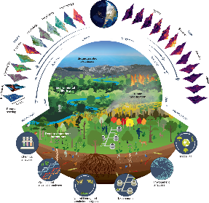
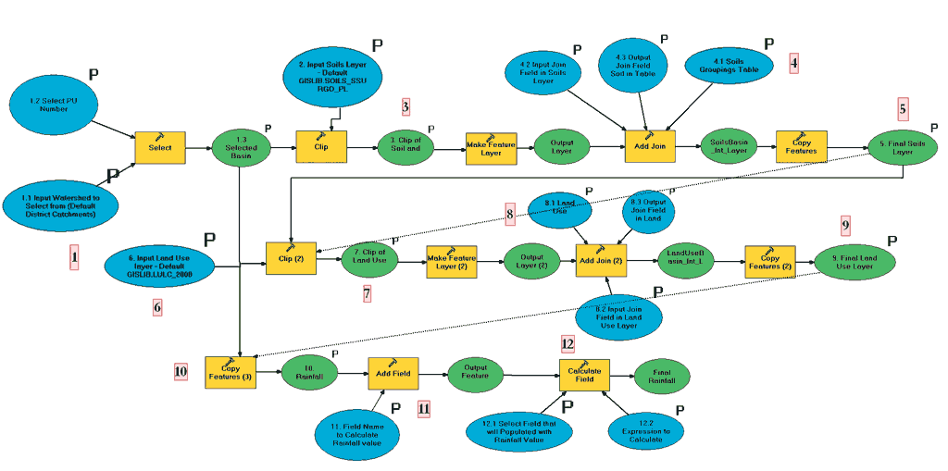
استخراج بيانات الحرارة والغطاءات الأرضية ومعدلات الاخضرار كأحد تطبيقات تعلم الآلةMachine Learning في مجال الاستشعارعن بعد Remote Sensing.
النمذجة المكانية Spatial Modeling والتحليل متعدد المعايير MCDA في نظم المعلومات الجغرافية Geographic Information System.
المكون التكنولوجي:

Slide 6
نموذج تحليل مكاني متعدد المعايير قابل للتعميم على مدن أخرى.
تطبيق ويب خرائطي GIS Web Map.
https://hythem-shaapan.maps.arcgis.com/apps/instant/basic/index.html?appid=6719217e166e4706a972411e2ac68c08
ما تم تنفيذه:
تطبيق الأداة البرمجية على جميع مدن محافظة قنا.
تعميم النموذج ليتم تطبيقه بجميع مدن الجمهورية.
الخطط المستقبلية:

